Slide 1
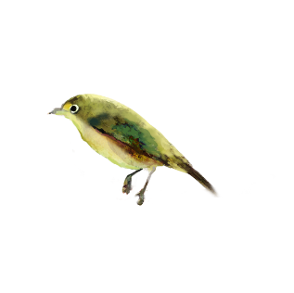


TRƯỜNG TIỂU HỌC ĐOÀN LẬP
CHÀO MỪNG CÁC THẦY CÔ GIÁO
ĐẾN DỰ GIỜ, THĂM LỚP

Slide 2




Slide 3
Yêu cầu cần đạt:
- Nhận diện được bài văn kể chuyện sáng tạo
- Xác định được cấu tạo của một bài văn kể chuyện sáng tạo
- Nắm được những điều cần lưu ý khi viết bài văn kể chuyện sáng tạo
- Nắm được những cách để viết bài văn kể chuyện sáng tạo

Slide 4


1
Củng cố cấu tạo bài văn kể chuyện sáng tạo.
YÊU CẦU CẦN ĐẠT
2
Biết lập dàn ý cho bài văn kể chuyện sáng tạo.
Biết trao đổi với bạn bè và chỉnh sửa, sắp xếp hợp lí cho dàn ý đã lập.
3

Slide 5

S/21
Thứ tư ngày 7 tháng 8 năm 2024
Viết
Lập dàn ý cho bài văn kể chuyện sáng tạo
Chọn 1 trong 2 đề dưới đây:
Đề 1: Viết bài văn kể sáng tạo câu chuyện Thanh âm của gió hoặc Cánh đồng hoa.
Đề 2: Viết bài văn kể sáng tạo một câu chuyện có nhân vật chính là con vật hoặc đồ vật.

Slide 6

Thứ tư ngày 7 tháng 8 năm 2024
Hết
giờ
9
8
7
6
5
4
2
1
3
Viết
10
Lập dàn ý cho bài văn kể chuyện sáng tạo
1, Chuẩn bị

Slide 7
1, Chuẩn bị
Lựa chọn câu chuyện
(theo yêu cầu của đề bài)
Chuẩn bị
Nhớ lại câu chuyện
Lựa chọn cách sáng tạo

Slide 8
Lựa chọn các chi tiết chưa được kể cụ thể.
Sáng tạo thêm chi tiết
Thêm hoặc thay đổi một hay một vài chi tiết.
Lựa chọn cách sáng tạo
Viết đoạn kết khác.
Thay đổi cách kết thúc
Viết thêm vào đoạn kết của câu chuyện.
Chú ý cách xưng hô của nhân vật mình đóng vai
Đóng vai nhân vật
Các chi tiết thể hiện suy nghĩ, cảm xúc của nhân vật

Slide 9
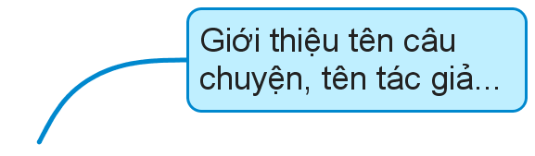
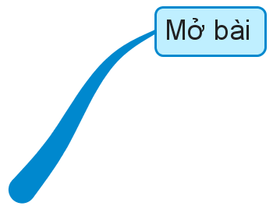

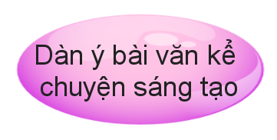
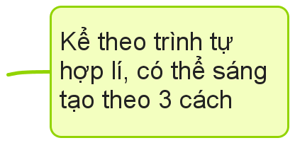

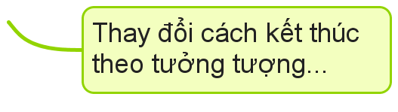
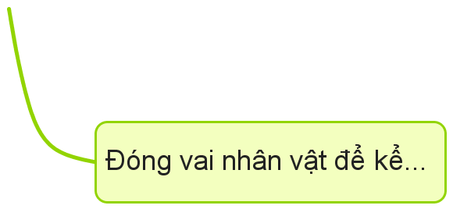
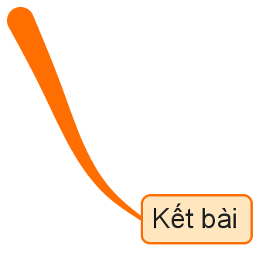

2, Lập dàn ý

Slide 10
Hết
giờ
9
8
7
6
5
4
2
1
3
10
3, Góp ý và chỉnh sửa
+ Nội dung câu chuyện (bố cục, trình tự sắp xếp…..)
+ Cách sáng tạo các chi tiết trong câu chuyện.

Slide 11
Thứ tư ngày 7 tháng 8 năm 2024
Viết
Lập dàn ý cho bài văn kể chuyện sáng tạo

Slide 12
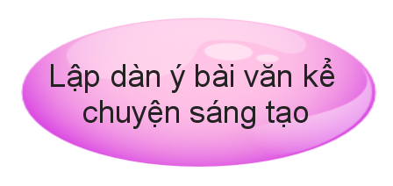
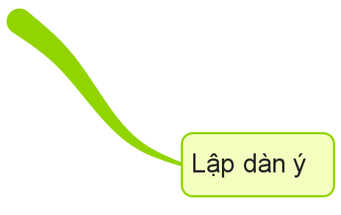
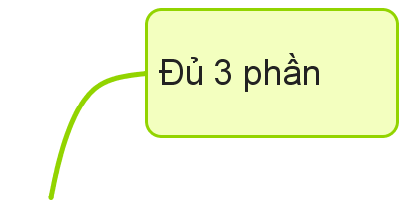
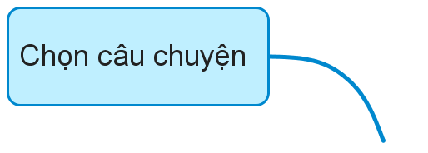
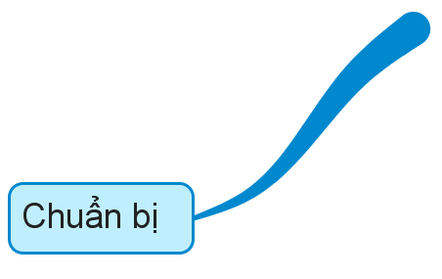
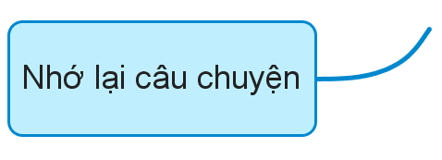
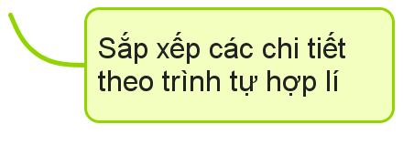
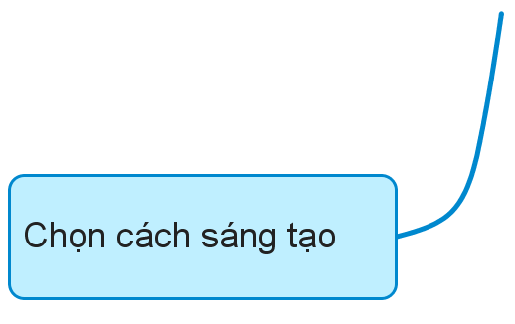
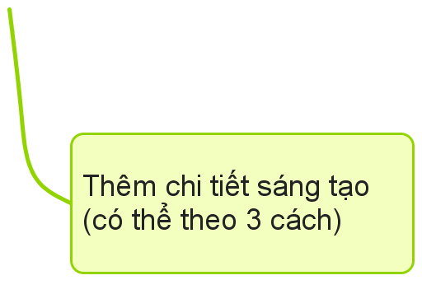

Slide 13
4. Vận dụng
Kể cho người thân nghe câu chuyện Một chuyến phiêu lưu với chi tiết em sáng tạo thêm.
2. Tìm đọc một câu chuyện về thế giới tuổi thơ.

Slide 14


Giê häc ®· kÕt thóc
Xin chân thành cảm ơn các thầy cô giáo
và các em học sinh

